Slide 1

Microsoft SQL Server management 使用操作
DB建立、SQL指令
作者:Paul
https://github.com/AkimotoAkira0102/MSSQL

Slide 2
1.SQL SERVER 介紹
2.連接資料庫
3.建立資料庫
4.主鍵、外鍵
5.SQL語法
5-1.建立、移除資料表
5-2.更新、修改資料
6.索引INDEX
7.STORE PROCEDURE
8.自訂函數
9.檢視表
10.觸發程序
11.交易、鎖定

Slide 3
1.SQL SERVER介紹
Microsoft SQL Server是微軟推出的關聯式資料庫解決方案。
資料庫用於儲存資料，一個資料庫系統可以擁有多個資料庫；資料庫系統是管理資料庫的軟體(MSSQL)。
關聯式資料庫(Relational Databse)是以2為矩陣來儲存資料，其欄列的資料必定有所關連。

Slide 4
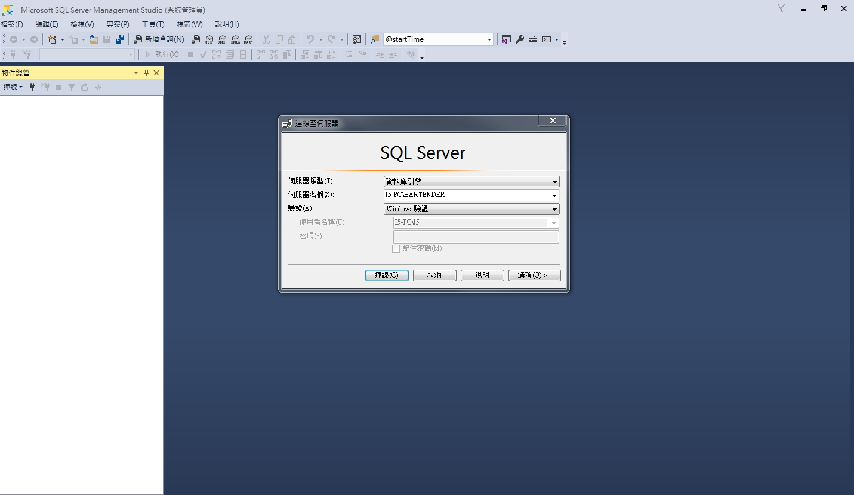


2.連接資料庫
選擇連接資料庫
及
驗證方式

Slide 5
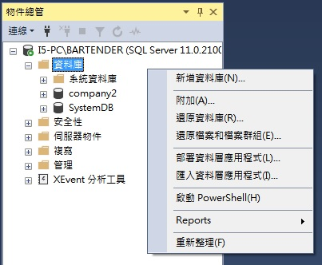
3.建立資料庫
於資料庫選單點選右鍵，新增資料庫，或者用.bak檔直接還原一個資料庫

Slide 6
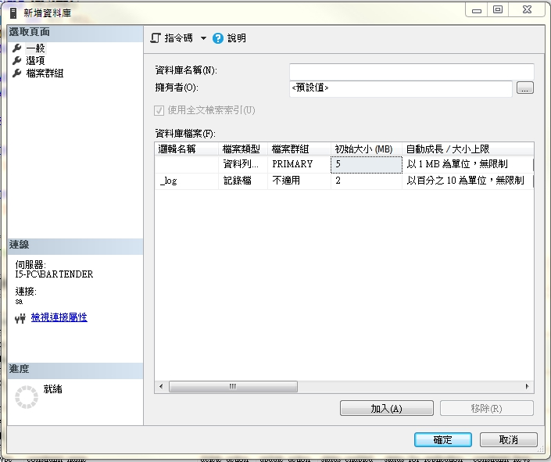
設定資料庫檔案初始大小，及自動成長單位；初始大小最好先估算好，以免日後自動成長造成資料不連續，增加查詢成本

Slide 7
4.主鍵、外鍵
RIMARY KEY:
每個資料表只能有一個，具有唯一性，不允許重複。
FOREIGN KEY:
設定不同資料表間欄位的關聯性，確保資料的一致性。

Slide 8
5.SQL 語法 5-1.建立、移除資料表
新增資料表:
CREATE TABLE [PLAYER](
[ID]INT NOT NULL,
[NAME]NVARCHAR(50) NOT NULL,
CONSTRAINT [PK_PLAYER_ID] PRIMARY KEY CLUSTERED ([ID])
)
CREATE TABLE [GAME_MACHINE](
[MAC_ID]INTNOT NULL,
[PLAYER]INT,
CONSTRAINT [PK_GAME_MACHINE_MAC] PRIMARY KEY ([MAC_ID]),
CONSTRAINT [FK_GAME_MACHINE_PLAYER] FOREIGN KEY ([PLAYER]) REFERENCES [PLAYER](ID)
)
移除資料表:
DROP TABLE [PLAYER]

Slide 9
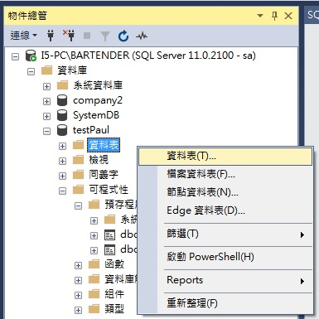

Slide 10
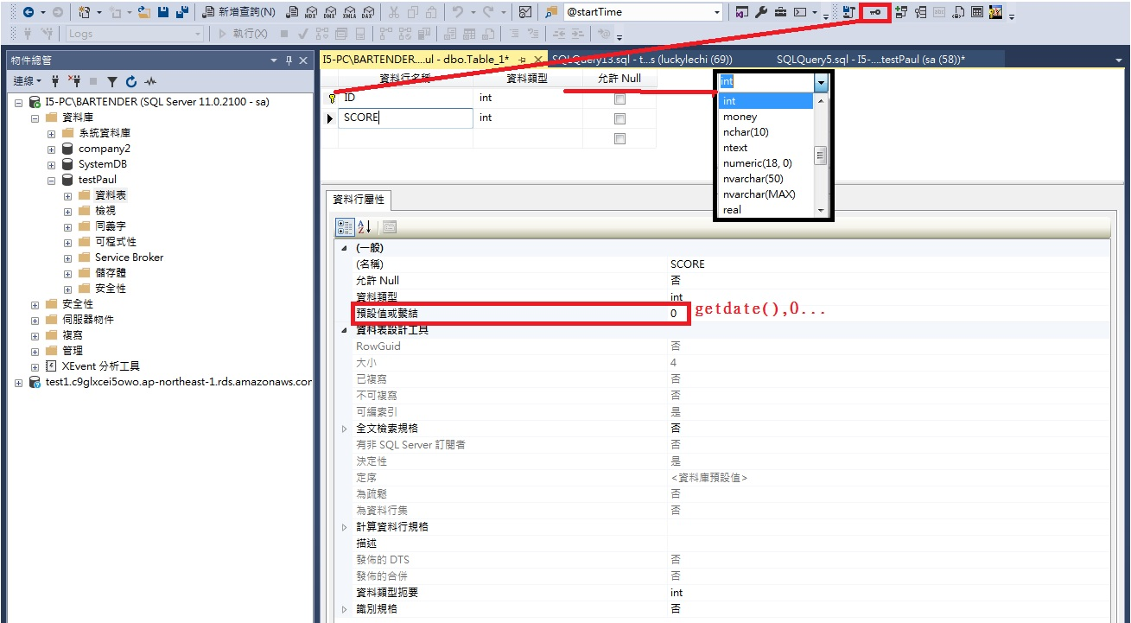

Slide 11
5-2.新增、修改、刪除資料
新增資料:
INSERT INTO [PLAYER] (ID,NAME,TEL)
VALUES(1,'Paul','0988777999')
修改資料:
UPDATE PLAYER SET TEL = '0933524412‘
WHERE ID = 1
刪除資料:
DELETE PLAYER
WHERE ID = 1

Slide 12
5-3.查詢資料
查詢資料:
SELECT * FROM PLAYER --查詢PLAYER中所有資料
SELECT TOP 1 * FROM PLAYER --查詢PLAYER中第一筆資料
SELECT * FROM GAME_MACHINE AS gm --查詢GAME_MACHINE中所有資料，
LEFT JOIN PLAYER AS p ON p.ID = gm.PLAYER 一併帶出PLAYER表的對應欄位
ORDER BY p.ID DESC --ASC 以PLAYER.ID由大到小排序資料
SELECT ID,COUNT(1) FROM PLAYER_LOG GROUP BY ID --依ID分組計算資料 修改次數

Slide 13
用查詢結果建立新資料表，僅複製基本資料結構，如資料型態，是否允許NULL等等，叢集、PK、FK等物件皆不會複製。
SELECT * INTO PLAYER2
FROM PLAYER

Slide 14


Slide 15
6.索引INDEX
CLUSTERED:
設定叢集索引，提升查詢效率，引響資料實際排序，如果沒有設定 CLUSTERED將會以資料建立順序排列，當PK被建立時會一同建立 CLUSTERED。
NON-CLUSTERED:
設定非叢集索引，提升查詢效率，不引響實際排序。

Slide 16
7.STORE PROCEDURE
執行效率高:不須重新編譯執行計畫，建立預存程序時會儲存一個執行計畫
統一的操作流程
重複使用
安全性
將SQL指令包成預存函數不需要下一串攏長的指令，只需要調用預存程序即可，大大增加重複調用的便利性，也可以避免被外部得知其程序的執行內容。

Slide 17
建立/修改PROCEDURE:
CREATE PROCEDURE [SP_SHOW_PLAYER] --ALTER PROCEDURE [程序名稱]
AS
BEGIN
SELECT gm.MAC_ID,gm.PLAYER,p.NAME,p.TEL FROM GAME_MACHINE gm
LEFT JOIN PLAYER p ON p.ID = gm.PLAYER
END
刪除PROCEDURE:
DROP PROCEDURE [SP_SHOW_PLAYER]
執行PROCEDURE:
EXEC [SP_SHOW_PLAYER]

Slide 18
8.自訂函數
純量函數:
透過函數回傳數值，如系統函數AVG()
資料表值函數:
回傳一個資料表。

Slide 19
建立純量函數:
/*將datetime資料格式轉換為8碼年月日*/
CREATE FUNCTION DATE2YMD(@date datetime)
RETURNS VARCHAR(8) AS
BEGIN
DECLARE @YMD VARCHAR(8)
SET @YMD = (SELECT CONVERT(VARCHAR,@date,112))
RETURN @YMD
END

Slide 20
建立資料表值函數:
CREATE FUNCTION showPLAYER()
RETURNS @showPLAYER TABLE(ID int,NAME nvarchar(50))
BEGIN
INSERT INTO @showPLAYER
select ID,NAME from player
RETURN
END

Slide 21
9.檢視表
View，用於儲存Query的語法，當查詢邏輯較複雜時，可以使用View來儲存Query的語法，方便使用。
建立VIEW
CREATE VIEW VIEW_PLAYER
AS
SELECT * FROM PLAYER
查詢VIEW
SELECT * FROM VIEW_PLAYER

Slide 22
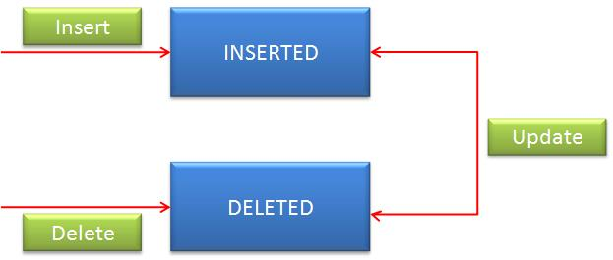
10.觸發程序
當 Insert 時，除了將資料新增到資料表中外，在 INSERTED 中，也會保留資料。Delete 時，也會將資料在 Deleted 中保留。Update 的運作，是先將資料表中的資料先刪除再新增，所以在 INSERTED 中，會記錄薪資料的記錄，而在 DELETED 會保留舊的記錄。

Slide 23
CREATE TABLE PLAYER_LOG( --建立觸發程序會使用到的LOG資料表
[uID] int NOT NULL IDENTITY,
[ID] int NOT NULL,
beforeUPD nvarchar(500),
afterUPD nvarchar(500),
CONSTRAINT [PK_PLAYER_LOG_ID] PRIMARY KEY ([uID])
)

Slide 24
/*PLAYER資料表做UPDATE時，啟動TRIGGER新增PLAYER修改前後的資料*/
CREATE TRIGGER updPlayer_log ON [PLAYER]
AFTER UPDATE
AS
BEGIN
DECLARE @uID int
SET @uID = (SELECT MAX(uID) FROM Player_log)+1
INSERT INTO PLAYER_LOG(ID,beforeUPD,afterUPD)
SELECT d.ID,d.NAME+','+d.TEL,i.TEL FROM DELETED d
LEFT JOIN INSERTED i ON i.ID = d.ID
END

Slide 26
11.交易、鎖定
交易TRANSACTION:
不可部分完成性:
交易必須是不可部分完成 (Atomic) 的工作單位；資料的修改若非全部執 行，就是全部不執行。
一致性:交易完成時，全部的資料必須維持一致性的狀態。
隔離性:
鎖定:將指定的資料暫時鎖起來，以防止該資料遭修改、讀取。
https://blog.csdn.net/huwei2003/article/details/4047191#

